Slide 1
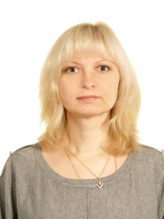
Золотова
Вероника Александровна
ГОУ НОШ «Школа здоровья»
№ 1701 г. Москва
Педагог –психолог

Slide 2
«Диктант»
- это страшное слово
или
Приручить свой страх,
как?

Slide 3

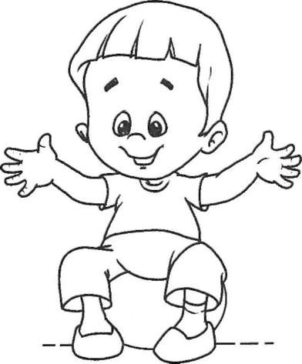

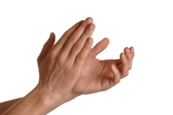


Slide 5
диктант

Slide 6
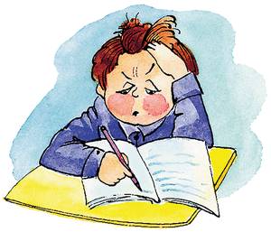
ДИКТАНТ

Slide 7

диктант

Slide 8
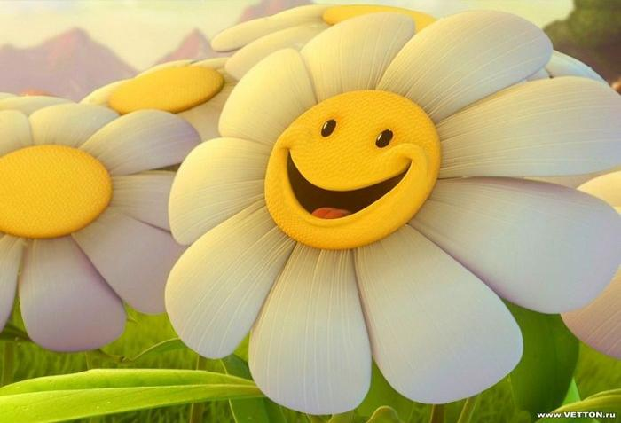
диктант

Slide 9

диктант

Slide 10
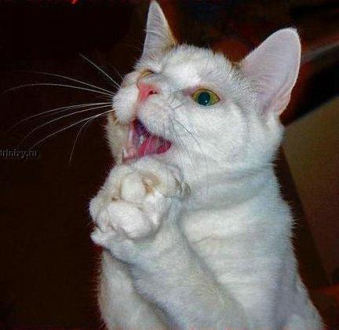
О-о-о, вот он,
мой любимый,
мой долгожданный,
мой
Диктант!!!

Slide 11
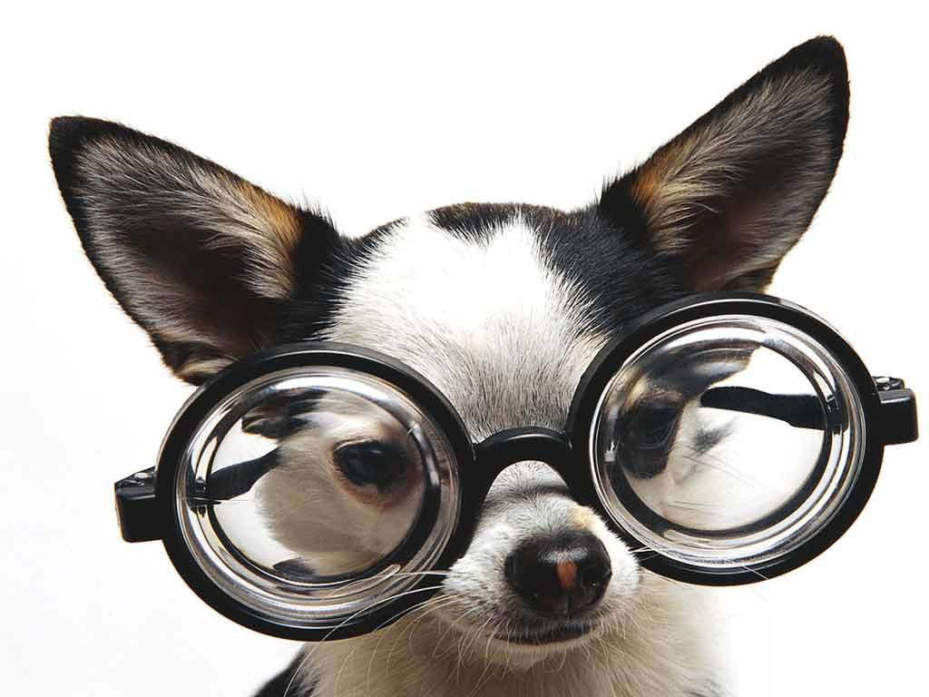
Сейчас мы будем писать диктант!

Slide 12
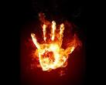

Slide 13











диктант

Slide 14
Диктант

Slide 15
реклама

Slide 16

«Каждый день по диктанту!»

Slide 17
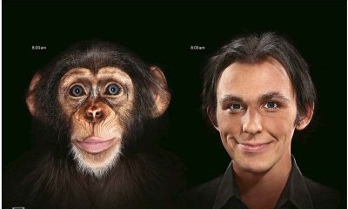
я
не любил диктант

Slide 18
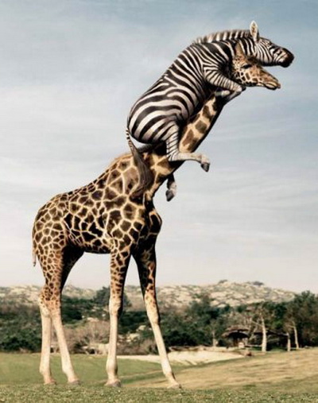
Мы идем
писать
диктант.
Ты с нами?

Slide 19

только сегодня!!!
только у нас!!!
ДИКТАНТОРУЧКА
с ней любой диктант
счастье!!!

Slide 20
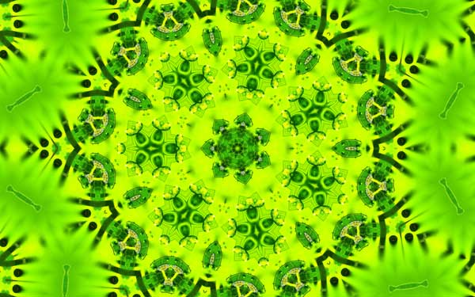

Slide 21


Slide 22


Slide 23


Slide 24


Slide 25
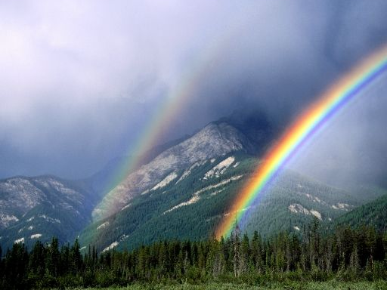

Slide 26


Slide 27
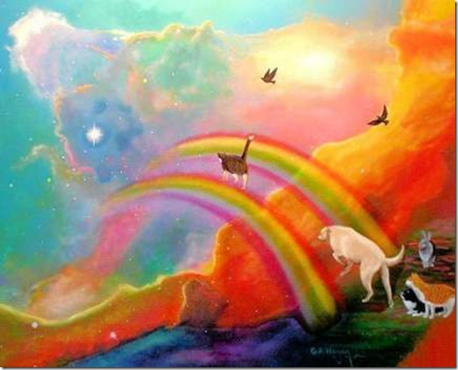

Slide 28


Slide 29


Slide 30


Slide 31
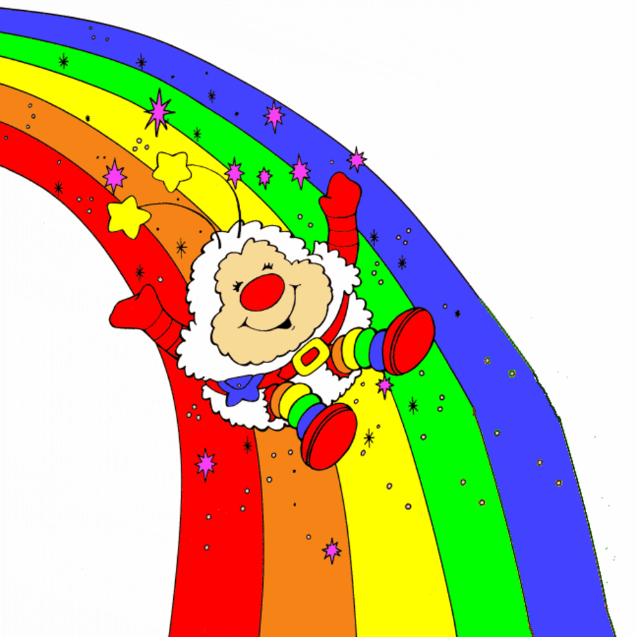

Slide 32
заготовки

Slide 33
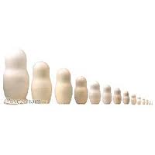
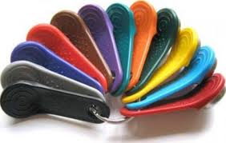
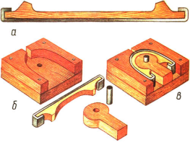

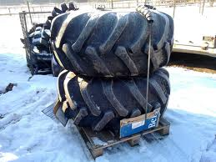
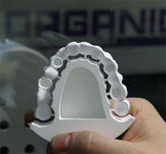

Slide 34
Какова была тема сегодняшней беседы?
Что нового ты узнал сегодня?
Что ты запомнишь из сегодняшнего занятия?
Что заставило тебя задуматься?
Какой способ был для тебя удачной находкой?
Каким способом ты воспользуешься на контрольной?
Что нужно для того, что бы полюбить диктант?
Остались еще вопросы?

Slide 35
Диктант-
это
позитивно,
легко,
доступно,
интересно!

